Slide 1
Consultoría en Asuntos Regulatorios
Dëjanos hacer lo que hacemos mejor: Tu Regulación Sanitaria

Slide 2
Somos una consultoría que se enfoca en ayudarle a colocar sus productos y servicios de la salud en el mercado mexicano por medio de la asesoría y gestión de su cumplimiento regulatorio.
Gracias a que nuestro equipo está integrado por profesionales de la salud y de la regulación sanitaria, somos su aliado clave para desarrollar estrategias regulatorias de acuerdo a las características particulares de su producto y alineadas a su estrategia comercial.

Slide 3
NUESTRA HISTORIA
2020
Daniela como profesional independiente en asuntos regulatorios mientras trabaja activamente en la industria de dispositivos médicos
Emprendimiento: SRE registrada como marca registrada
Servicios de consultoría independiente en Asuntos Regulatorios en México como SRE
Asociación para representar a Passarini en México para servicios de asuntos regulatorios internacionales
SRE oficialmente como empresa
2019
2017
2016
2013 - 2016
1 Licencia para fumigadores y control de plagas
2 Autorizaciones para suplementos alimenticios
30 Autorizaciones para dispositivos médicos (Registros y Permisos de Importación)
2 Proyectos de BPFs para dispositivos médicos
1 Proyectos para el desarrollo de dispositivos médicos
10 Autorizaciones para remedios herbolarios
8 autorizaciones para bebidas
5 Responsables Sanitarios para establecimientos
1 Permisos de Publicidad
1 Estrategias regulatorias para alimentos preparados
2 Manejo de proyectos de marketing digital
5 Capacitaciones en asuntos regulatorios para dispositivos médicos, comercio internacional, comercialización de productos para la salud en México, y publicidad para productos de la salud
2 Proyectos de etiquetado de cosméticos

Slide 4
NUESTRO EQUIPO 2020
Q.F.B. Daniela González Arroyo
Dirección General de Proyectos Regulatorios
Gerente de Contabilidad
Facturas, impuestos, apoyo con pagos
Dirección de Proyectos Publicitarios
Estrategias Publicitarias para clientes, Imagen y pagina WEB. Capacitaciones
Responsable Sanitario
Supervisión de establecimientos. Capacitaciones
Colaboradores de Proyectos Regulatorios
Servicios relacionados a Control de Calidad, BPFs, Estudios Clínicos y asesoría regulatoria para desarrollo de nuevos medicamentos y dispositivos médicos
Asuntos Regulatorios para insumos de la salud
Coordinar proyectos
Administración general
Capacitaciones
C.P. J. Jesús González Villarreal
L.C.C. Oscar Magaña Castillo
Dra. Jessica González Arroyo
Q.A. Claudia Ríos Silva
Desarrollo
Autorización
Post-Venta
Profesionales de la salud de acuerdo al product o Proyecto, activos en la industria

Slide 5
OUR TEAM 2020
Daniela
Licenciatura: Químico Farmacéutico Biólogo
7 años de experiencia en Asuntos Regulatorios
7 años: DM
Jesús
Licenciatura: Contaduría
40 años de experiencia como contador
Amplia experiencia en el área contable, financiera, y fiscal
Oscar
Licenciatura: Ciencias de la Comunicación
8 años de experiencia en comunicación y creación de contenido digital.
Jessica
Licenciatura: Medicina
Claudia
Licenciatura: Químico en Alimentos
3 años de experiencia como medico general
4 años: PS en general y BPFs
1 año: Asuntos Regulatorios
2 años: AC, CC, BPFs
3 años: Estudios Clínicos
5 años: Asuntos Regulatorios
Diplomas: FV & TV, Asuntos Regulatorios, Bioquímica y Biología Molecular, Humanismo y Profesión
Especialidad: Estadística y Calidad
Diplomas: Medicina farmacéutica, Estudios Clínicos, Asuntos Regulatorios
Cursos: Calidad, Emprendimiento, Propiedad intelectual, Clasificación arancelaria, ISO 9001, ISO 13485, Auditorías internas, Proteómica, Clasificación de DM, Importación de Medicamentos & DM, Checklist para registro de DM
Maestría: Comunicación Master con Medios Digitales
Diploma: Humanismo y Profesión
Cursos: Seguridad en Prescripción de Medicamentos (FV), Soporte Cardiaco de Vida Avanzado, Soporte Básico de la Vida, Urgencias Cardiovasculares, Reanimación Cardiopulmonar Neonatal, Advanced Burn Life Support
10 años de experiencia en la industria farmacéutica
Colaborado tanto en la industria privada como en la pública (gobierno de México)

Slide 6
NUESTROS CLIENTES: SECTORES REGULADOS POR
Tenemos la capacidad de apoyar desde emprendedores, nuevos fabricantes, importadores y distribuidores; hasta grandes empresas locales y extranjeras.
Alimentos y Bebidas
Consultorios y Clínicas
Cosméticos
Dispositivos Médicos
Farmacias
Fumigadores y Control de Plagas
Medicamentos
Tatuadores, Perforadores, Micropigmentadores
Remedios Herbolarios
Suplementos alimenticios

Slide 7
NUESTRO PERFIL
MISIÓN
Tenemos el compromiso de apoyar a nuestros clientes en la introducción de sus productos al mercado mexicano mediante un diagnóstico regulatorio específico y soluciones apegadas a las normas de salud vigentes.
VISIÓN
Convertirnos en el punto de apoyo digital clave de las empresas, contribuyendo a la mejora de los servicios de salud y fomentando la inversión en productos para la salud.
PRINCIPIOS
Honestidad
Confidencialidad
Calidad
Compromiso
Empatía
Actualización Continua
Puntualidad
Estrategia
Visión Integral

Slide 8
SOLUCIONES REGULATORIAS
Traducciones en diferentes idiomas
Estrategias Publicitarias y Etiquetado
Registro y/o certificaciones de productos
Capacitación a su personal
Asesoría en Calidad y Desarrollo de producto
Representación Legal (Hosting)
REGULACIÓN SANITARIA
Estrategias Regulatorias Específicas
Tecnovigilancia
Implementamos estrategias específicas para su producto para que pueda comenzar a venderlo en el mercado que más le convenga cumpliendo con todas las regulaciones que le apliquen

Slide 9
PRESENCIA GLOBAL
Gracias a nuestra incorporación a un sistema de “Partnership”, ofrecemos servicios regulatorios, como registros o representación legal (hosting), en diferentes regiones. De esta manera le apoyamos a tener presencia en los mercados de su interés.
Un aliado y representante de

Slide 10
NUESTRO EQUIPO 2020
Q.F.B. Daniela González Arroyo
Dirección General de Proyectos Regulatorios
Gerente de Contabilidad
Facturas, impuestos, apoyo con pagos
Dirección de Proyectos Publicitarios
Estrategias Publicitarias para clientes, Imagen y pagina WEB. Capacitaciones
Responsable Sanitario
Supervisión de establecimientos. Capacitaciones
Colaboradores de Proyectos Regulatorios
(México)
Servicios relacionados a Control de Calidad, BPFs, Estudios Clínicos y asesoría regulatoria para desarrollo de nuevos medicamentos y dispositivos médicos
Asuntos Regulatorios para insumos de la salud
Coordinar proyectos
Administración general
Capacitaciones
C.P. J. Jesús González Villarreal
L.C.C. Oscar Magaña Castillo
Dra. Jessica González Arroyo
Q.A. Claudia Ríos Silva
Desarrollo
Autorización
Post-Venta
Profesionales de la salud de acuerdo al product o Proyecto, activos en la industria

Slide 11
EQUIPO EN CRECIMIENTO
Colaboradores de Proyectos Regulatorios
(Internacional)
En proceso de contratación
Passarini
Q.F.B. Daniela González Arroyo
Dirección General de Proyectos Regulatorios
Gerente de Contabilidad
Facturas, impuestos, apoyo con pagos
Dirección de Proyectos Publicitarios
Estrategias Publicitarias para clientes, Imagen y pagina WEB. Capacitaciones
Responsable Sanitario
Supervisión de establecimientos. Capacitaciones
Colaboradores de Proyectos Regulatorios
(México)
Servicios relacionados a Control de Calidad, BPFs, Estudios Clínicos y asesoría regulatoria para desarrollo de nuevos medicamentos y dispositivos médicos
Asuntos Regulatorios para insumos de la salud
Adminsitración de Proyectos Internacionales
Comunicación entre SRE y Passarini
Administración de Proyectos
Servicios de
Representación
C.P. J. Jesús González Villarreal
L.C.C. Oscar Magaña Castillo
Dra. Jessica González Arroyo
Q.A. Claudia Ríos Silva
Post-Venta
Autorización
Profesionales de la salud de acuerdo al product o Proyecto, activos en la industria

Slide 12
NUESTRO COMPROMISO CON CADA PROYECTO
Asistencia a foros de regulación y salud en su representación sin costo adicional
Comunicación oportuna de cambios regulatorios
Alineación de la estrategia regulatoria con su estrategia comercial
Representación legal (hosting) y/o asesoría sin conflicto de intereses
Seguimiento constante a sus procesos
Líder de proyecto asignado para pronta atención
Profesionales de la salud y regulación con constante capacitación

Slide 13
www.sanitaryregulationexperts.com
A partner and representative from
2020

Slide 14
CLASIFICACIÓN DE DISPOSITIVOS MÉDICOS EN MÉXICO
Fuente: Suplemento de Dispositivos Médicos de la Farmacopea de los Estados Unidos Mexicanos

Slide 15
CLASIFICACIÓN: NIVEL DE RIESGO
Clase III
Conocidos
Variación en sus materiales o concentración
Se introducen - 30 días
Clase II
Conocidos
Seguridad y eficacia comprobada
No se introducen
Clase I
Desregulado
Nuevos
Recientemente aceptados
Se introducen + 30 días
Clase IA
Usado en la práctica médica pero no cumple con la definición de DM (auxiliares)
Seguridad y eficacia comprobada
N/A presentación estéril, diagnóstico, soporte de vida
El uso no derive en lesiones físicas

Slide 16
CLASIFICACIÓN: FUNCIÓN / INDICACIÓN DE USO
Equipo Médico
Prótesis, Órtesis y Ayudas Funcionales
Agentes de Diagnóstico
Insumos de Uso Odontológico
Materiales Quirúrgicos y de Curación
Productos Higiénicos

Slide 17
AGRUPACIÓN DE FAMILIAS DE DISPOSITIVOS MÉDICOS
Fuente: Suplemento de Dispositivos Médicos de la Farmacopea de los Estados Unidos Mexicanos

Slide 18
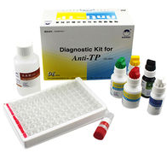
AGENTES DE DIAGNÓSTICO
1. JUEGO O PAQUETE DE REACTIVOS (KIT)
Agrupar:
Reactivos
Controles
Calibradores
Buffers
Soluciones
Criterios:
Misma determinación / identificación
Para el mismo analito o parámetro
Mismo método de análisis (química clínica, colorimetría, espectrofotometría, etc)

Slide 19
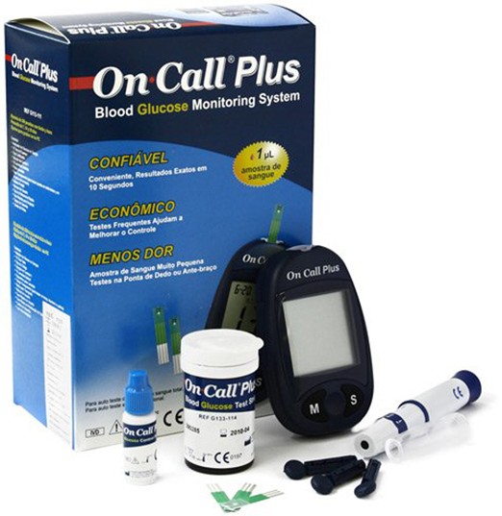
AGENTES DE DIAGNÓSTICO
2. GLUCÓMETROS Y DEMÁS EQUIPOS DE AUTODIAGNÓSTICO
Agrupar:
Tiras reactivas
Control
Calibrador
Criterios:
Solo si todos se usan en el mismo instrumento
No se pueden agrupar:
Lancetas (Instrumental Médico)
Glucómetro u equipo de autodiagnóstico (Equipo Médico)
Si se quiere armar el kit, cada componente debe tener su registro por separado y después sacar un registro para juntarlos en un kit

Slide 20
AGENTES DE DIAGNÓSTICO
3. MEDIOS DE CULTIVO
Agrupar:
Todo el material nutritivo en los que se pueda:
Recuperar
Multiplicar
Aislar
Aplicar pruebas de susceptibilidad
Criterios:
Misma composición o fórmula
Mismo aspecto físico

Slide 21
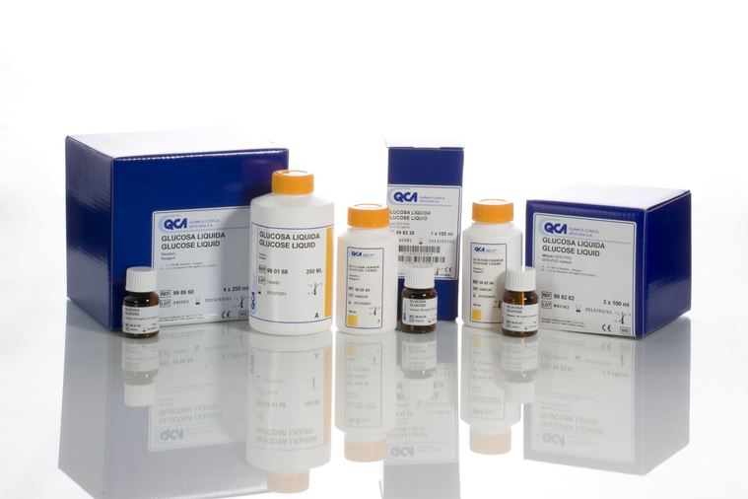
AGENTES DE DIAGNÓSTICO
4. MATERIAL DE CONTROL ( VERIFICADORES)
Agrupar:
Preparaciones que evalúen:
Exactitud
Precisión
Criterios:
Misma especialidad

Slide 22
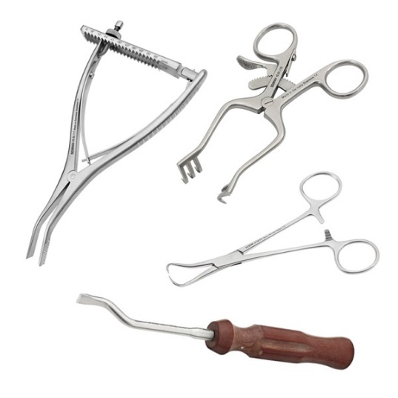
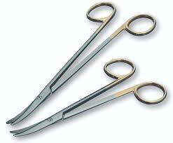
INSTRUMENTAL MÉDICO
Agrupar:
Varios tipos o modelos de instrumental
Criterios:
Mismo tipo de instrumental, incluyendo sus diferentes presentaciones o modelos, siempre y cuando sean del mismo material y tengan la misma indicación de uso
Diferentes instrumentos usados en la misma indicación de uso / técnica o procedimiento quirúrgico específico
o

Slide 23
PRODUCTOS HIGIÉNICOS
Agrupar:
Varias presentaciones
Criterios:
Misma fórmula (puede diferir el peso o cantidad de contenido)
Pueden diferir los colorantes, saborizantes o perfumes, siempre y cuando se conserven sus características fisicoquímicas generales

Slide 24
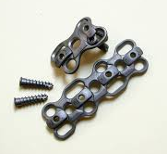
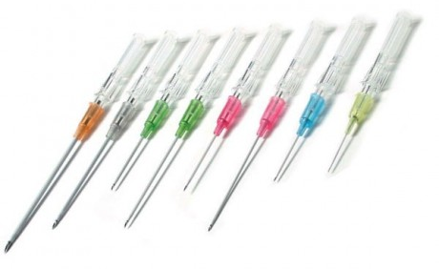
MATERIAL QUIRÚRGICO Y DE CURACIÓN, PRÓTESIS, ORTESIS Y AYUDAS FUNCIONALES
Agrupar:
Mismo tipo de producto con sus diferentes presentaciones o modelos
Criterios:
Mismo material
Misma fórmula o composición
Misma indicación de uso
Si se quiere armar el kit o sistema con varios insumos, deben ser para la misma indicación de uso
El instrumental se registra por separado

Slide 25
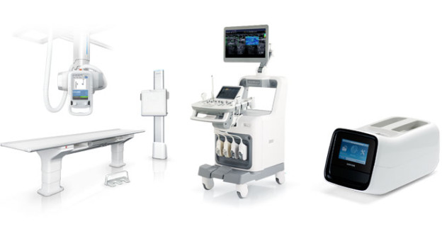
EQUIPO MÉDICO
Agrupar:
Equipo médico + accesorios
Agrupar:
Diferentes modelos de equipo médico
Criterios:
Forman parte del mismo equipo médico
Criterios:
Misma tecnología
Misma indicación de uso

Slide 26
CRITERIOS GENERALES
Mismo fabricante o sus filiales o subsidiarias o maquilador autorizado
El producto, desde el punto de vista genérico, tenga la misma denominación comercial o distintiva con misma indicación de uso
Conservar la misma denominación distintiva en caso de productos para distribución en diferentes cadenas comerciales

